Slide 1
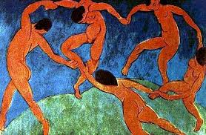
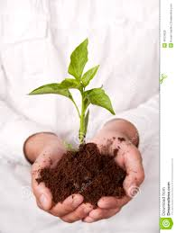
Le dinamiche di gruppo e
la relazione educativa
A cura della Dott.ssa Rizzi Pasqualina
Psicologa- Psicoterapeuta

Slide 2
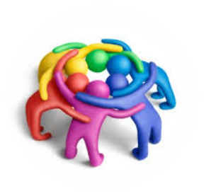

I gruppi sono alla base della nostra vita sociale.
La nostra stessa costruzione di persone avviene in un contesto gruppale.
CHE COS’E’ UN GRUPPO?
Un gruppo esiste quando 2 o più persone percepiscono sé stessi come membri della stessa categoria sociale, a condizione che questa esistenza venga riconosciuta da una terza persona.

Slide 3
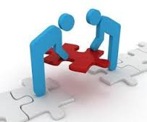
CHE COS’E’ UN GRUPPO?
Il GRUPPO è un insieme ordinato di persone, appartenenti alla stessa categoria ma che condividono alla base norme, valori, obiettivi.
Di fatto l’appartenenza ad un gruppo fa si che tutti i partecipanti sviluppino regole condivise, comportamenti accettabili e non accettabili, cooperano, condividono esperienze.
NO
MASSA
POPOLAZIONE
FOLLA

Slide 4
COME SI COMPORTANO LE PERSONE
IN GRUPPO
Numerosi studi hanno dimostrato come gli individui possono comportarsi in modo molto differente quando si trovano in gruppo, rispetto a quando sono soli.
C’è una forte influenza tra il singolo e il gruppo e viceversa. Inevitabilmente se sono in gruppo devo tenere conto di altre persone (i loro bisogni, le loro idee, il loro punto di vista…); ma anche se sono solo, il gruppo mi può far riflettere su quello che sono io, il mio carattere, il mio modo di fare…CHE PENSANO DI ME?

Slide 5
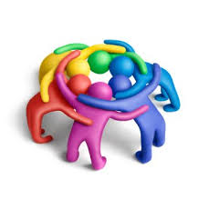
Il GRUPPO E LE SUE
RELAZIONI

Slide 6
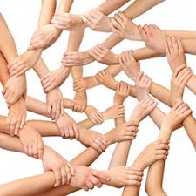
In un gruppo dunque si stabiliscono soprattutto RELAZIONI tra persone, di varia natura (amicali, d’affetto, di condivisione, partecipazione…).
Le relazioni costruite all’interno di un gruppo possono portare a 2 orizzonti di lavoro:
1. Dipendenza positiva → cooperazione, coesione, migliorare il gruppo.
2. Dipendenza negativa →Competizione, riduzione di simpatia per gli altri, prestazioni scadenti e in casi limite, abbandono del gruppo.

Slide 7
Cosa è accaduto alle
RELAZIONI?
Cosa è venuto a mancare…

Slide 8
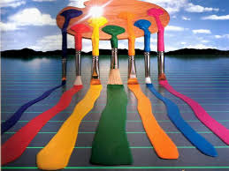
Cosa è venuto a mancare…
Il senso ‘ dell’incontrarsi’ : il gruppo non è la somma di singole persone (Marco + Luigi + Pietro + Giovanni…); ma ciascuno porta con sé il proprio bagaglio di vita, le proprie esperienze, i propri vissuti, pregi e difetti che si incontrano con quelli dell’altro e ne nasce qualcosa di assolutamente nuovo.
Metafora dei colori: Il BLU
Per far si che un gruppo porti frutto e sia realmente fonte di crescita personale e affettiva, bisogna riconoscere il VALORE EDUCATIVO dello stare con l’altro. Costruire relazioni educative.

Slide 9

La relazione educativa
…Economia di tempi ed interessi, giuste proporzioni tra vicinanza e distanza, tra il gusto dello stare insieme e la capacità di non sentirsi ‘uno tra tanti’, tra assunzione di comportamenti e valori comuni e rispettosa accettazione delle diversità altrui…
Note di Pastorale Giovanile

Slide 10
La relazione educativa
« Anima dell’educazione, come dell’intera vita, può essere solo una speranza affidabile».
Lettera alla Diocesi di Roma di Benedetto XIV
Sentire di costruire giorno per giorno Relazioni di Speranza.
No relazioni sterili, vuote, passatempo.

Slide 11

«…è essenziale per la persona umana il fatto che diventa se stessa solo dall’altro, l’IO diventa tale solo dall’incontro con il TU e dal NOI… l’IO è creato per il dialogo, per la comunione sincronica e diacronica. E’ solo l’incontro con il TU e il NOI che l’IO può nascere».
Discorso di Benedetto XIV all’ Assemblea CEI.
Il DIALOGO dunque richiede una significativa presenza e la disponibilità di tempo.
«io ti dedico il mio tempo».

Slide 12
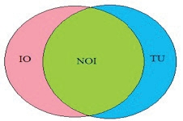

Slide 13

«…e si mise ad insegnare loro molte cose buone…»
(Mc 6,34. 39-41)
La prima azione di Gesù nei confronti della folla è l’insegnamento. Potrebbe sorgere spontaneo dire perché non abbia dato loro del mangiare, la cosa più naturale del mondo. Ma il Signore da buon Maestro sapeva che solo con l’insegnamento si poteva indicare la via della vita autentica.
Quando parliamo all’altro, gli dedichiamo tempo, gli stiamo facendo un dono → il dono della parola
E quando ascoltiamo l’altro, costruiamo le premesse indispensabili della condivisione.

Slide 14
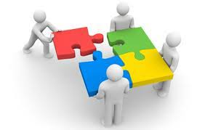
E’ proprio la differenza e la reciprocità la vera risorsa, per creare lo spazio fecondo per una crescita. «Io vedo dove tu non vedi e viceversa; e insieme abbiamo l’orizzonte».
Una relazione educativa autentica, rifugge l’autoritarismo che soffoca la libertà e dal troppo permissivismo che rende insignificante la relazione. E’ importante sottolineare che ogni itinerario educativo richiede sempre che la meta verso cui procedere sia condivisa.

Slide 15


Diverso bagaglio culturale
Età
Fattori che influiscono
in una
relazione
«Se te lo dico è perché lo so»
Esperienze di vita
COSA CI UNISCE?

Slide 16

L’armonia dello stare insieme
Ogni nota musicale deve essere ben armonizzata insieme alle altre, per creare una melodia piacevole all’ascolto.
→ Suonare la stessa nota crea Monotonia.
→ Suonate tutte insieme senza criterio creano caos e stonature.

Slide 17
Quanto conosci te stesso?
Presupposto essenziale dello stare in gruppo, è prima di tutto conoscere sé stessi, i propri limiti, le proprie debolezze, il proprio carattere/atteggiamento; in modo da arrivare preparati all’incontro con l’altro.
In una relazione la responsabilità di entrambi i partecipanti è divisa al 50%

Slide 18



Mettiamoci al lavoro…

Slide 19
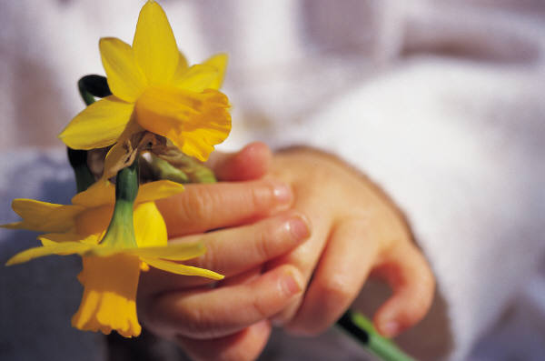
«…Farsi ultimi significa soprattutto conoscere i meccanismi perversi che generano sofferenza.»
Don Tonino Bello

Slide 20

GRAZIE PER L’ATTENZIONE

